Slide 1
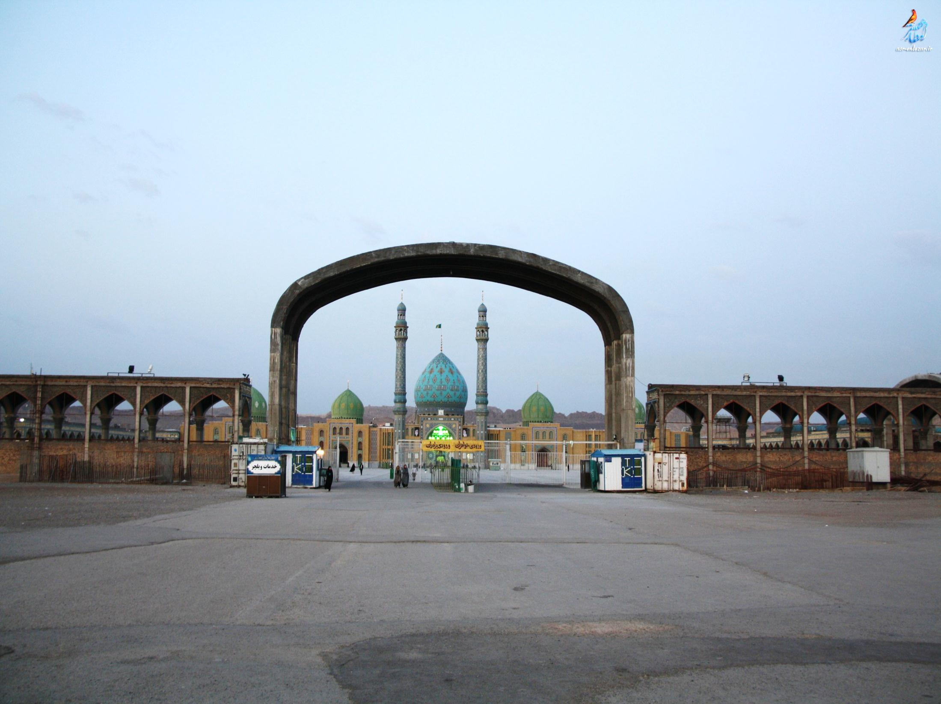
السّلام علیک یا ابا صالح المهدی
علی زارعی

Slide 3
اصول و روشهای
تربیت دینی

Slide 4
تربیت دینی ؛
پرورش روح و جسم انسان براساس آموزه های دین آسمانی

Slide 5
جایگاه انسان در اسلام
1 - خلیفه ی خدا ................ ( انِّی جاعل فی الارض خلیفة )
2 - تکریم شده و برتری یافته... ( لقد کرمنا بنی آدم و حملناهم فی البر و البحر و رزقناهم من الطیبات و فضلناهم علی کثیر ممن خلقنا تفضیلا ) اسراء/70
3 - احسن المخلوقین ............. ( ... فتبارک الله احسن الخالقین ) مؤمنون/14
4 - حامل امانت الهی .......... ( إنّا عرضنا الامانة علی السماوات و الارض فأبین أن یحملها و أشفقن منها و حملها الانسان ...) احزاب/ 72
5 - مسجود ملائکة .........( فسجدالملائکة کلُّهم أجمعون ) حجر/30
و...

Slide 6
ضعیفاً
قتورا
لظلوم کفّار
عجولاً
ظلوما جهولا
لکفور مبین
اکثر شیئ جدلا
هَلُوعاً. جَزوعاً منوعا
لیطغی
غرَّک بربِّک
نقاط ضعف انسان
و کان الانسانُ ...
إنَّ الانسانَ...
و...
اولئک کالانعام بل هم اضل

Slide 7
فطرت ؛ ( زبانی بین المللی )
فأقم وَجهَکَ للدِّینِ حَنیفًا فِطْرَتَ اللَّهِ الَّتِي فَطَرَ النَّاسَ عَلَيْها لاتبدیلَ لِخَلق الله
عن ابى عبد اللَّه (ع) في قول اللَّه عزّ و جلّ: فِطْرَتَ اللَّهِ الَّتِي فَطَرَ النَّاسَ عَلَيْها قال:
فَطَرَهُم عَلى التّوحيد.
خداوند بشر را با فطرت خداپرستى آفريده.
رسول اكرم (ص) ميفرمود:
كلّ مولود يولد على الفطرة حتّى يكون ابواه يهوّدانه و ينصّرانه.
هر مولودى با فطرت مذهبى و معرفت الهى متولد مى‏شود كه پدر و مادر او را به آئين يهوديت و نصرانيت بار مى‏آورند.
بحار /2 /87
درک کلیات دین (توحید ، شکر منعم و...) فطری بشر است وبرای درک جزئیات نیازمند پیامبران هستیم.
اساس اوليه پذيرش دين ، در فطرت تمام كودكان بشر وجود دارد

Slide 8
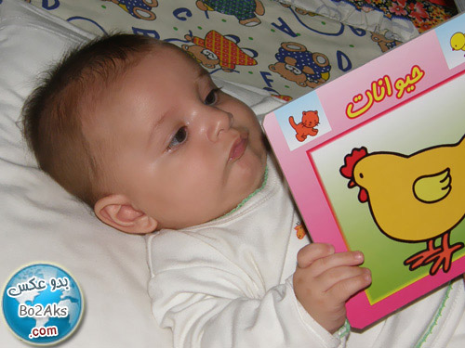
بعضی از اصول تربیتی (دوران کودکی تا جوانی)
1- شروع تربیت از دوران کودکی
فرزندان ما آنچه می خواهیم نخواهند شد آنچه هستیم می شوند
پیامبر اکرم (صلی الله علیه وآله )
العلم فی الصِّغر کالنَّقش فی الحَجَر
أمیرالمؤمنین (علیه السلام)
علِّموا صبیانکم من علمنا ماینفعهم الله به ...

Slide 9
2 - آینده نگری در تربیت
حضرت علی (علیه السلام )
لا تقسروا اولادکم علی آدابکم فانَّهم مخلوقون لزمان غیر زمانکم
فرزندان خود را به عادات و آداب خود مجبور نکنید ، زیرا آنان برای زمانی غیر از زمان شما آفریده شده اند .نام نیک. آموزش حرفه. ازدواج به موقع . هنرحل مشکلات و .... تحریرالمواعظ العددیه (نصایح) ص 98

Slide 10
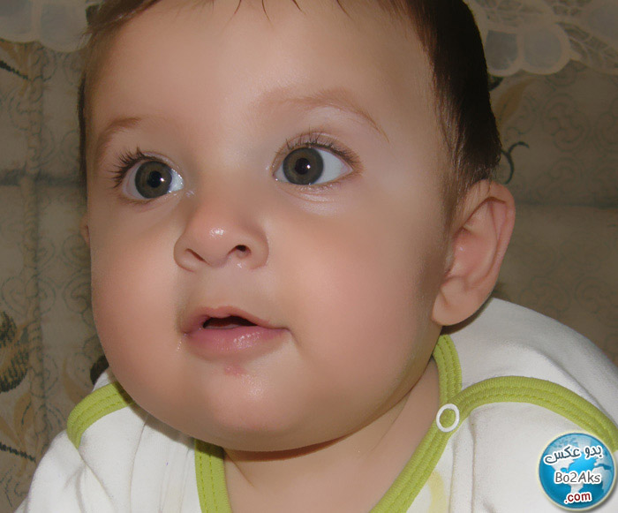
3- ارائه ی طریق باشد نه اجبار
4- مطابق با فطرت باشد
5- از حس عاطفی استفاده شود
6- کمک برای کشف مجهولات باشد
7- تشویق مقدم بر تنبیه (غیر بدنی ) باشد
8- همراه با صبر و حوصله باشد نه شتابزدگی
9- با تحریک حس کنجکاوی و پرسشگری مخاطب باشد.
10- درونی سازی باشد
11- احساس نقص را از بین نبریم
12- القائات منفی غیر مستقیم نداشته باشیم.(می ترسم مردود شوی و...)
13- فرق بین دختر وپسر

Slide 11
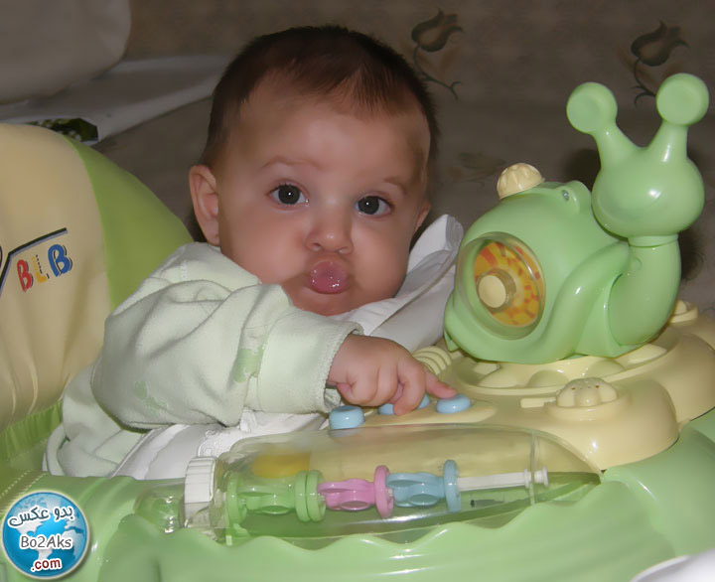
.. قال الصادق عليه السّلام: دع ابنك يلعب سبع سنين و يؤدّب سبع سنين و ألزمه نفسك سبع سنين فإن أفلح و إلّا فلا خير فيه.
بگذار فرزند ت ؛
هفت سال بازى كند
هفت سال هم بايد او را تأديب نمود، و
هفت سال نيز پيوسته مراقب او باش،
اگر رستگار شد (چه بهتر) و گر نه خيرى در او نخواهد بود.
الوسائل 15/ 194

Slide 12
... عن ابي عبد اللَّه عليه السّلام قال: الغلام يلعب سبع سنين‏ و يتعلّم الكتاب سبع سنين و يتعلّم الحلال و الحرام سبع سنين.
كودك ؛
هفت سال بازى مى‏كند و
هفت سال نوشتن مى‏آموزد و
هفت سال حلال و حرام را فرا مى‏گيرد.
الكافي 6/ 47 الوسائل 15/ 194

Slide 13
پیامبر اکرم (صلی الله علیه وآله ) اُوصیکم بالشُّبّان خیراً فإنَّهم أرَقُّ أفئدةً
پیامبر اکرم (صلی الله علیه وآله )
برای جوانان در مجالس جا باز کنید وحدیث را به آنان بفهمانید ، زیرا آنان جانشینان پدران خویش واهل حدیثند.
الفردوس ج 1 / ص 98
امیرالمؤمنین (علیه السلام)
هر گاه به مشورت نیازمند شدی ، نخست از مشورت با جوانان آغاز کن ، زیرا ذهن آنان تیزتر و حدس آنان سریع تر است. پس مساله را به میانسال وپیرمردان واگذار تا نقادی کرده ، بهترین را بر گزینند ، چرا که تجربه ی آنان بیشتر است .
شرح نهج البلاغه ج 20 /ص337

Slide 14
حواسمان باشد که؛
کفار تمامی همتشان را برای ازبین بردن فرزندان ما به کار گرفته اند

Slide 15
ربَّنا هَب لَنا مِن أزوَاجِنا وَ ذُرِّیَّاتِنَا قرَّةَ أعیُنٍ وَٱجعَلنَا للمُتَقينَ إماماً
فرقان /74

